Slide 1



K-Digital Training
KDT AI-빅데이터 양성과정
대구 뉴스 플랫폼
(대구 뉴스를 기반으로 한 뉴스플랫폼)
TEAM 대구타임즈
허유나 최성진 이승수 박윤미

Slide 2





Contents
Step 01
Step 02
Step 03
Step 04
Step 05
프로젝트 개요
팀구성 및 역할
수행절차 및 방법
수행결과
자체 평가 의견
프로젝트 주제 선정배경
프로젝트 구현내용
개발환경
프로젝트 구조
기대효과
구성원별로 프로젝트를 진행하면서 주도적으로 참여한 부분을 중심으로 작성
프로젝트 사전 기획
프로젝트 수행
프로젝트 완료 과정
탐색적 분석 및 전처리
모델 개요
모델 선정 및 분석
모델 평가 및 개선
시연 동영상
한계점 및 개선사항

Slide 3
KDT 빅데이터-AI 양성과정
프로젝트 개요
프로젝트 주제 선정배경
프로젝트 구현내용
개발환경
프로젝트 구조
기대효과

Slide 4
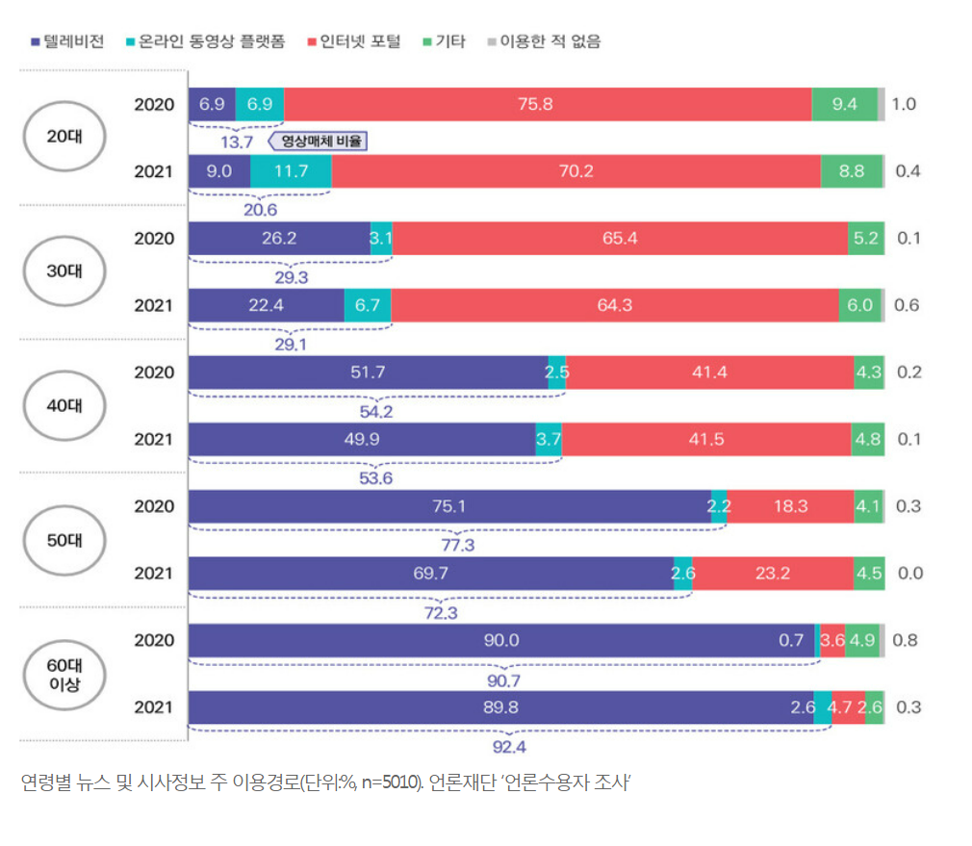

프로젝트 개요
프로젝트 주제 선정 배경
한겨레
한국언론진흥재단 ‘2021 언론수용자 조사’
“뉴스, 포털·유튜브로 본다.” 는 비율 더 높아졌다
지난해 포털과 온라인 동영상 플랫폼을 통해 뉴스를 접하는 비율이 더욱 높아진 것으로 조사됐다. 유튜브 등 동영상 플랫폼에 대해선 이제 “뉴스 매체로서 공고한 위치를 점하기 시작했다”는 평가가 나왔다.
최근 텍스트를 통해 뉴스기사를 접하기보다
유튜브와 같은 온라인 동영상 플랫폼을 통해
뉴스를 접하는 비율이 높아지고 있음
코로나 19 이후 온라인 동영상 플랫폼 이용률이 지난해 24.4%에서 26.7%로 증가함
관심있는 뉴스를 쉽게 접할 수 있는
동영상 플랫폼의 장점을 반영한
뉴스 플랫폼 서비스 기획

Slide 5
프로젝트 개요
프로젝트 구현 내용
요약분석
감성분석
뉴스 기사 간결 요약 :
기사의 핵심 내용을 파악할 수 있는 기능
기사검색 (유사도 분석으로 유사 기사 추천)
주제분류 모델
기사 감정 톤 분석 : 긍부정 식별 기능
기사 감정분석 (키워드 긍부정 판단)
신뢰도 분석
주요 주제 식별 :
주요 토픽 모델링 구분
토픽 모델링 (연관키워드)
신뢰도 측정: 논문의 가중치 점수
기사 신뢰성(요인별 가치점수 부여)

Slide 6



프로젝트 개요
개발환경
라이브러리
개발환경
언어
데이터 전처리 : Pandas, Numpy, os, glob
데이터 크롤링 : BeautifulSoup, requests, time, random
텍스트마이닝 : KoBERT, KoBART, CNN, LSTM, LDA,
Scikit-Learn
o/s : window
Python

Slide 7
프로젝트 개요
프로젝트 구조
SUBJECT
언론사별 대구뉴스기사를 활용한 뉴스플랫폼
요약분석
유사기사추천
감성분석
긍부정 판단
웹 페이지 구현
데이터크롤링
빅카인즈 언론사별
87,000건 뉴스 기사 데이터
자연어 처리
형태소 분석, 동의어처리,
불용어 처리, 단어 정제
주제분류
연관키워드
데이터 전처리
신뢰도 분석
기사 신뢰성

Slide 8



프로젝트 개요
기대효과
Daegu Times
뉴스플랫폼
오락적 요소
실용적 요소
기간설정 후 핫 키워드를 통해 핵심 주제를 파악함에 있어 편리성 제공
주요 토픽 모델링 구분
감성분석을 통해 기사의
긍부정 판단 정보 제공
관심 기사 혹은 유사기사의 신뢰도 파악
키워드 검색시 유사 기사 추천을
통한 데이터 정보의 다양성 제공
긴 본문내용을 핵심 문장으로 요약

Slide 9
KDT 빅데이터-AI 양성과정
팀구성 및 역할
구성원별로 프로젝트를 진행하면서 주도적으로 참여한 부분을
중심으로 작성

Slide 10
팀구성 및 역할
담당자 및 업무분장
프로젝트 조직도
인력별 역할
구분
담당자
역할
PM
프로젝트 관리
이승수
일정관리, 문서작성, 개발보조
이승수
데이터수집
전원
뉴스기사 데이터 크롤링
분석/설계
전원
데이터 전처리 EDA
개발
(AI Model)
전원
모델링(요약모델, 감성분석,
토픽모델링, 신뢰도분석)
개발
(Client-Side)
전원
클라이언트사이드
웹 구축 및 웹 디자인
구성원
구성원
구성원
박윤미
최성진
허유나
개발
(Server-Side)
전원
서버사이드
DB구축 및 모델 적용
테스트
전원
모델 테스트, 디버깅, 유지보수

Slide 11
KDT 빅데이터-AI 양성과정
수행절차 및 방법
프로젝트 사전 기획
프로젝트 수행
프로젝트 완료 과정

Slide 12
수행절차 및 방법
프로젝트 사전 기획
분석 기획
데이터 준비
데이터 분석
시스템 구현
평가 및 전개
주요
Task
프로젝트 정의
계획 수립
Kick-off 회의
프로젝트 세부
일정 계획수립
필요 데이터 정의
데이터 수집
데이터 전처리
자연어 처리
탐색적 분석
모델링
플랫폼 업로드
모델 발전 계획 수립
프로젝트 평가/보고
주요
산출물
요구사항 정의서
프로젝트 계획서
뉴스기사 데이터셋
최종보고서

Slide 13

수행절차 및 방법
프로젝트 수행
Step 01
Step 02
Step 03
Step 04
데이터 수집
데이터 전처리
모델 개발
및 학습
서비스 개발
및 배포
빅카인즈
형태소 분석
KoBART
Flask
동의어 처리
CNN
HTML
불용어 처리
LSTM
CSS
단어 정제
LDA

Slide 14
수행절차 및 방법
프로젝트 완료 과정
01
02
03
~ 11/10
기획
빅데이터 수집
~ 11/17
데이터 준비
데이터전처리
자연어처리
~ 11/24
모델 구성 및 학습
텍스트 마이닝
모델링
06
05
04
~ 12/15
발표
~ 12/8
평가 및 전개
한계점 및 개선사항
~ 12/1
플랫폼 업로드
웹페이지 기능 구현
서버 구축

Slide 15
KDT 빅데이터-AI 양성과정
수행결과
탐색적 분석 및 전처리
모델 개요
모델 선정 및 분석
모델 평가 및 개선
시연 동영상

Slide 16
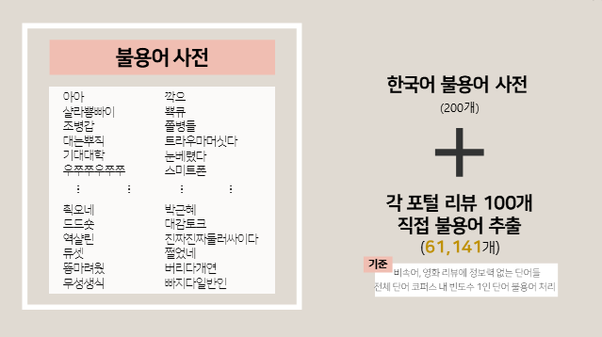
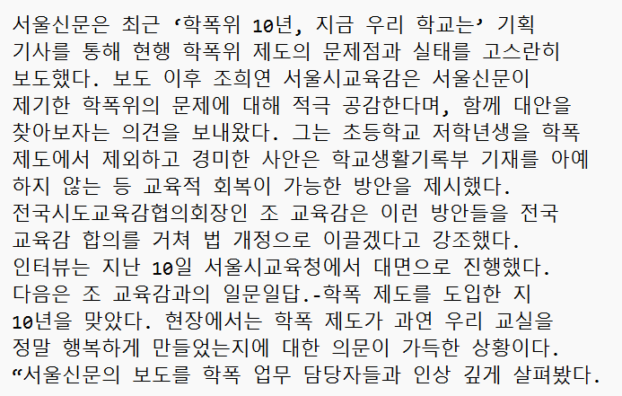
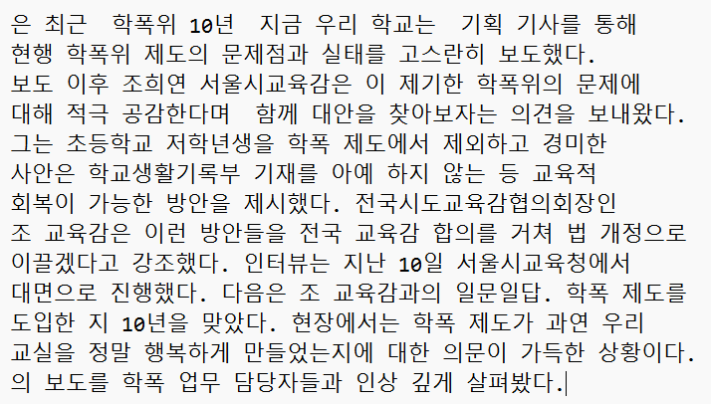
수행결과
탐색적 분석 및 전처리
자연어 처리
Before
After
특수문자, 동의어, 불용어 처리
[~, %, .] 제외하고 모든 특수문자 제거
언론사명 삭제
자연어 처리 전 기사 내용
자연어 처리 후 기사내용
모델 성능을 높이기 위한 함수 실행

Slide 17
Model 01
요약분석 모델

Slide 18
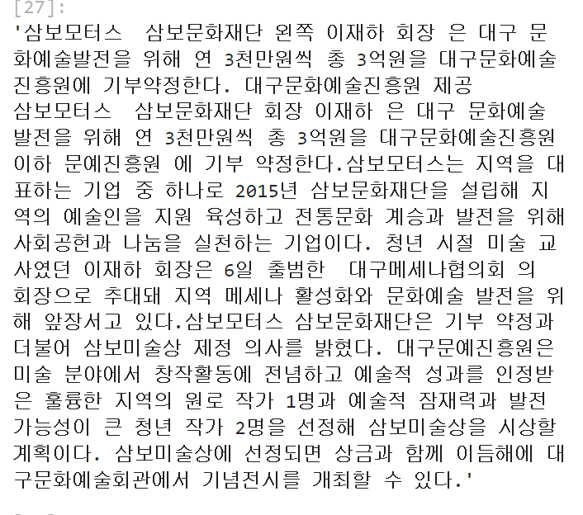
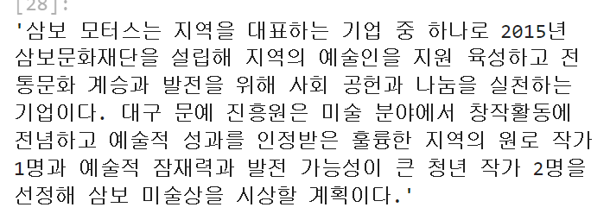
수행결과
모델 개요 - 요약모델
원문내용
요약내용
Sumy Library 사용하여,
긴 본문 기사 내용을 2~3개의 문장으로 요약
원문내용을 Feature로, 요약내용을 Target
으로 지정한 요약분석모델 학습

Slide 19
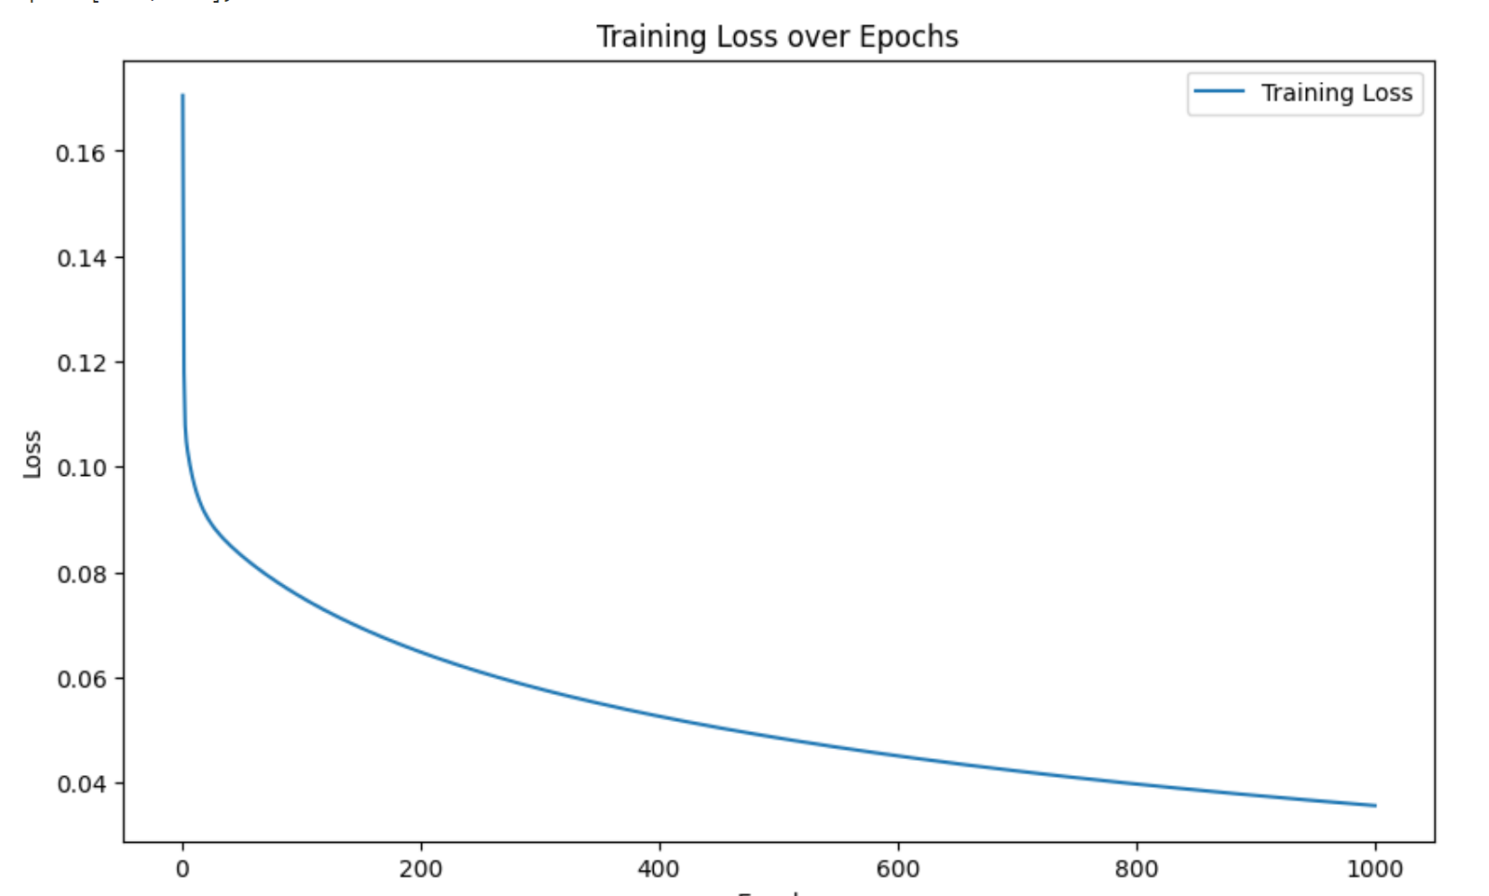
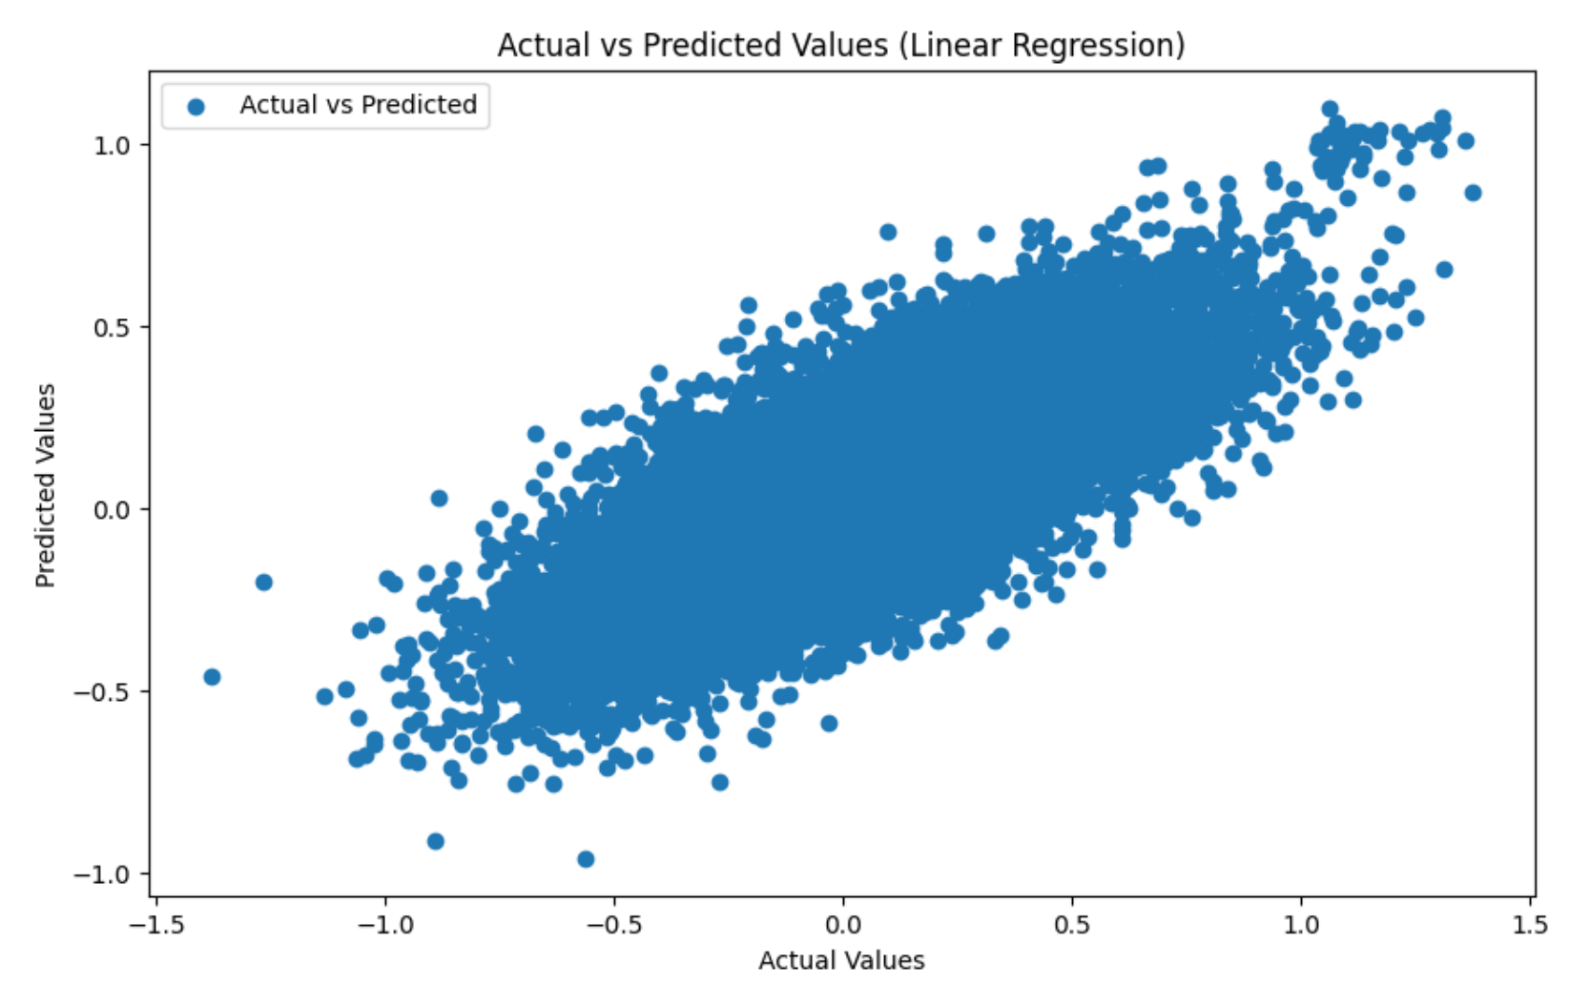
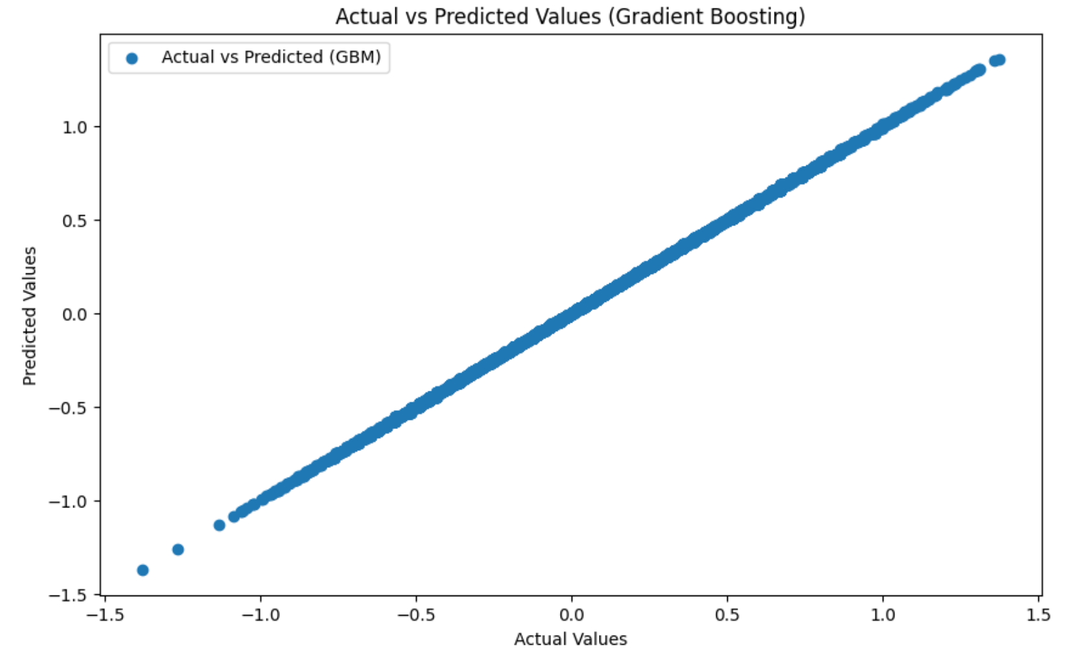
수행결과
모델 개요 - 요약모델
선형회귀(Loss)
선형회귀(MSE)
GBM
랜덤포레스트
Epoch가 진행될수록 Train loss가
감소함에 따라 모델의 훈련 데이터에 대한
예측 능력이 향상되고 있음을 확인
GBM과 랜덤포레스트도 평균제곱오차
(MSE)가 큰 차이는 나지 않지만
선형회귀 모델보다 높게 나타남
평균 제곱오차(MSE)가 0에 가까움
모델이 데이터를 잘 적합한 것으로 판단
KoBERT 모델로 임베딩 하였기 때문에 모델 비교 의미 X
But. 모델 예측결과가 임베딩 된 수치 데이터로 표기

Slide 20
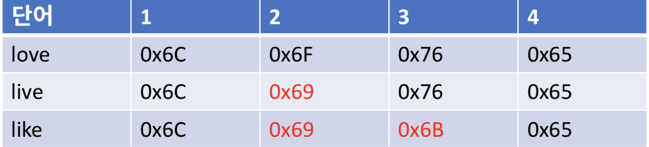
수행결과
모델 개요 - 요약모델
KoBERT 임베딩
KoBART
Hugging Face Transformers 라이브러리를
사용하여 KoBART의 사전 교육된 모델을 사용
사전학습 된 AutoTokenizer(벡터화) AutoModelForSeq2Seq(예시:번역기)
KoBERT를 사용한 임베딩이란 ?
사람이 쓰는 자연어를 컴퓨터가 보고 인식할 수 있게
숫자형태인 벡터화(vector) 시킨 결과
특정 도메인, 즉 위에서 수집한 대구 뉴스
데이터에 맞춰 미세 조정된 학습 모델 생성

Slide 21
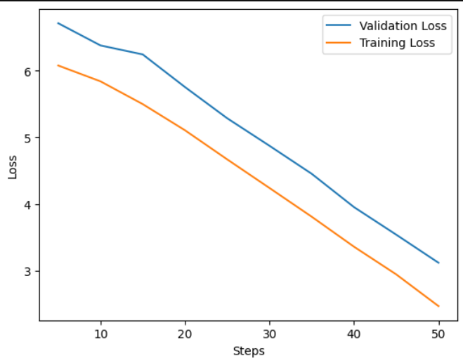
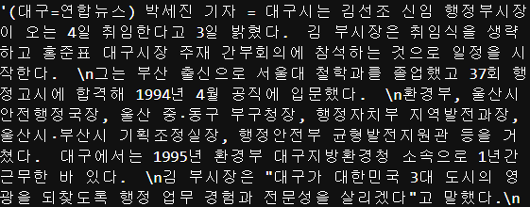
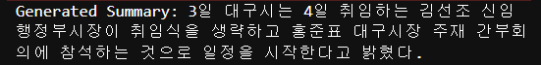
수행결과
모델 선정 및 분석 - 요약모델
KoBART 모델 선정
예측 결과 예시
오차율은 Epoch 초기부터 낮은 지표를 보임
Epoch = 50 기준, Loss = 3

Slide 22
Model 02
감성분석 모델

Slide 23
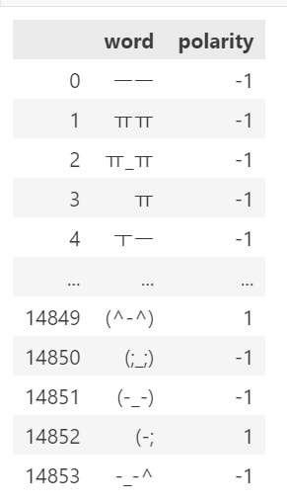
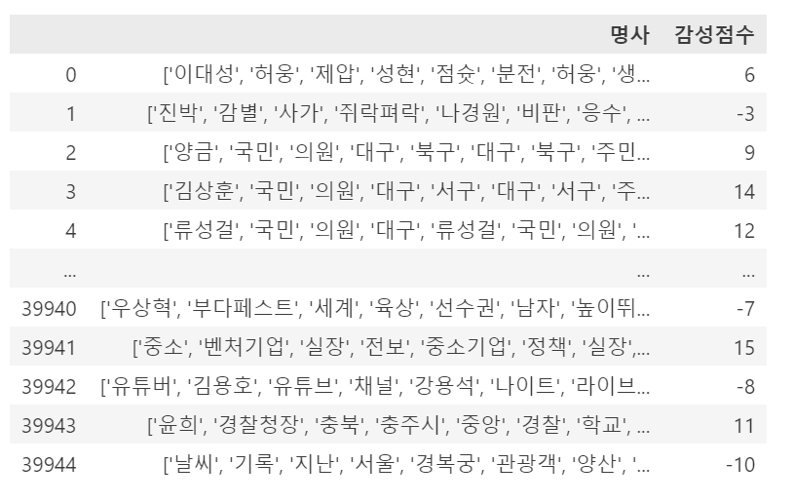
수행결과
모델 개요 - 감성분석모델
감성사전
산출 결과
군산대학교 감성사전을 이용하여 감성점수 산출
Notes:
안녕하십니까 감성분석 모델을 맡은 허유나입니다.
저는 감성분석 모델을 구축하기 위해 군산대학교 감성사전을 이용해서 기사 원문에서 추출한 명사들의 감성점수를 산출했습니다.

Slide 24
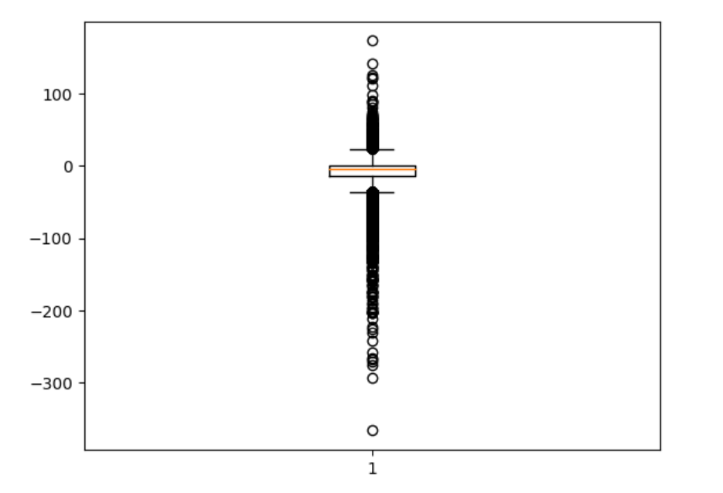
수행결과
모델 개요 - 감성분석모델
감성점수 분포도
긍정/중립/부정 으로 분류하기 위해
Boxplot 을 이용해서 감성점수 분포도 확인
1사분위수(25%) : -14.0 점
3사분위수(75%) : 1.0 점
1사분위수, 3사분위수를 기준으로 나눠서
긍정 : 1.0 점 이상
부정 : -14.0 점 이하
중립 : -14.0 과 1.0 점 사이
Notes:
다음으로, 긍정/중립/부정의 데이터 수를 일정하게 나누기 위해서 boxplot 을 이용해서 감성점수 분포도를 확인한 후 긍정/중립/부정을 분류했습니다.

Slide 25
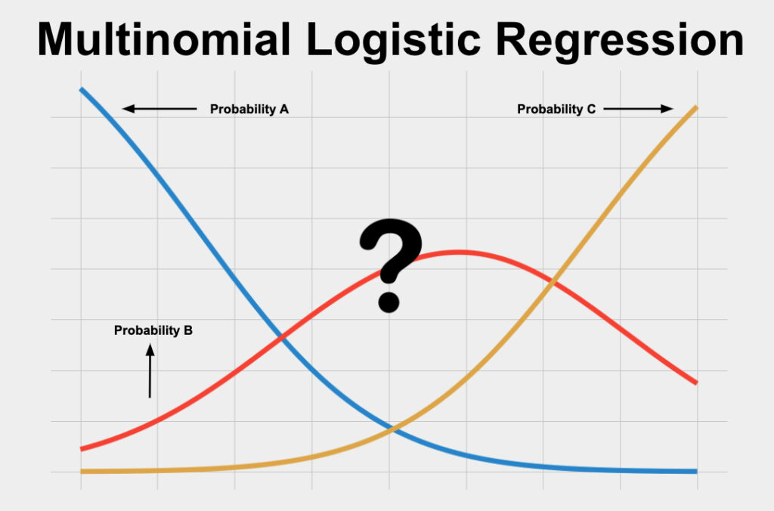

수행결과
모델 선정 이유 - 감성분석모델
첫번째 이유
두번째 이유
앞서 사용한 KoBERT 모델을 사용해도 되지만 transformer 모델이라 무겁고 어려움
따라서 쉬운 모델이 적합하다고 생각함
비교적 정형화된 뉴스데이터이기 때문에
군산대학교 감성사전을 이용해 점수를 산출한 후
긍정, 부정, 중립으로 분류해도 괜찮다고 판단
결과적으로 산출한 감성점수를 타겟, 본문의 단어를 특성으로 받는 모델 구현
Notes:
모델은 다항 로지스틱 회귀모델을 사용했고, lstm 모델을 사용했습니다.
다항 로지스틱 회귀모델의 성능 평가 결과는 0.8 정도로 좋은 성능을 보였고, lstm 모델도 validation accuracy가 0.7 정도로 성능이 나쁘지 않았지만
과적합이 발생하여 최종모델로 다항 로지스틱 회귀모델을 선정하였습니다.

Slide 26
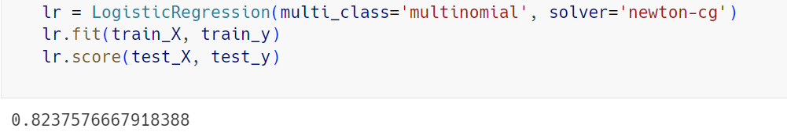
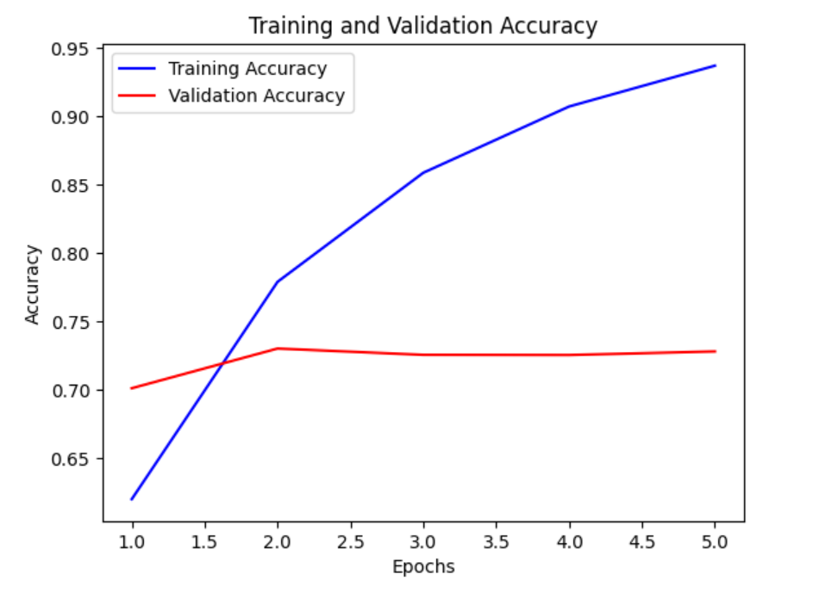
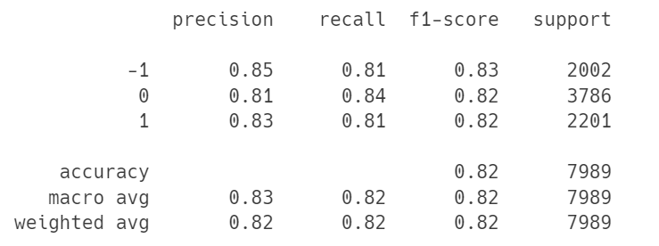
수행결과
모델 선정 및 분석 - 감성분석모델
다항로지스틱 회귀모델
LSTM
accuracy : 0.9 / val_accuracy : 0.7
파라미터 수정 후 val_accuracy 는
큰 변화없고 정확도가 떨어짐
⇒ 성능 평가 결과가 0.8 정도로 좋은 성능을 보임
현재까지는 LSTM 모델 성능이 과적합을 보임으로 다항 로지스틱 회귀 모델이 적합한 것으로 판단
Notes:
모델은 다항 로지스틱 회귀모델을 사용했고, lstm 모델을 사용했습니다.
다항 로지스틱 회귀모델의 성능 평가 결과는 0.8 정도로 좋은 성능을 보였고, lstm 모델도 validation accuracy가 0.7 정도로 성능이 나쁘지 않았지만
과적합이 발생하여 최종모델로 다항 로지스틱 회귀모델을 선정하였습니다.

Slide 27
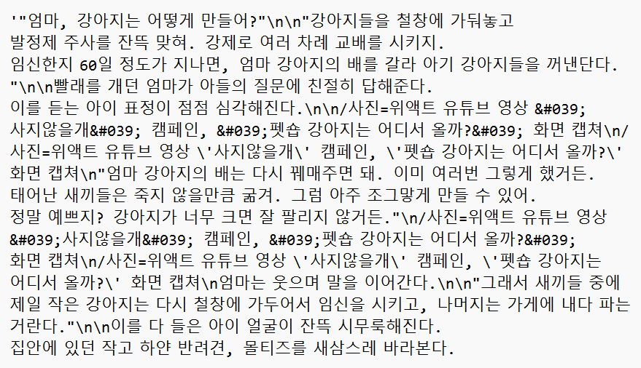
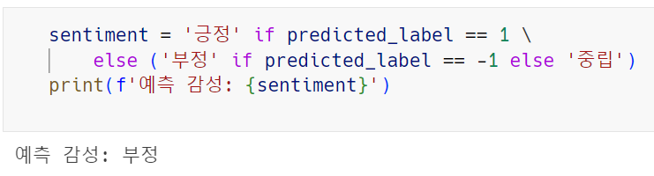
수행결과
모델 선정 및 분석 - 감성분석모델
새로운 텍스트
예측 결과 예시
기사 원문을 토대로 예측한 감성 분석 결과를
보면 “긍정”, “중립“, “부정” 중 “부정” 으로
정확히 예측한 것을 확인할 수 있음
기사내용을 보면 내용이 부정적이라는 것을 확인할 수 있음
Notes:
최종 선정한 다항 로지스틱 회귀모델로 새로운 기사 원문을 가져와 예측을 해보았습니다.
기사 원문을 보시면 ~~~단어들이 부정적임을 알 수 있고, 예측 결과를 보시면 부정 으로 잘 예측한 것을 확인할 수 있습니다.

Slide 28
Model 03
주제분류모델

Slide 29
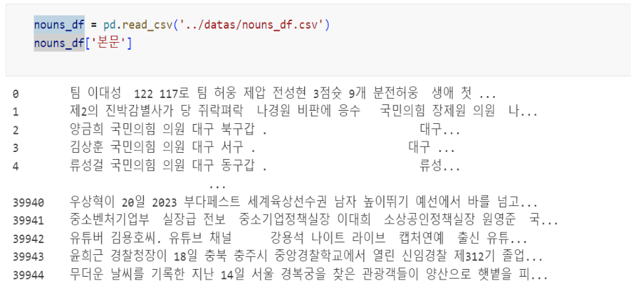
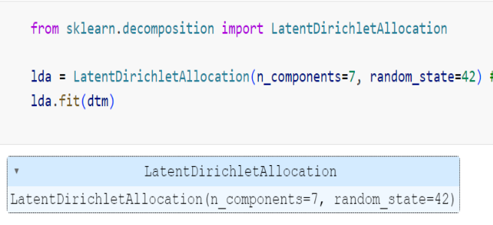
수행결과
모델 개요 - 주제분류모델
토픽모델링
뉴스 데이터의 본문 열을 이용하여 토픽 모델링 실행
벡터화
CounterVectorizer과 TF-IDF로
벡터화 후 LDA 모델을 통해 토픽 모델링 실행

Slide 30
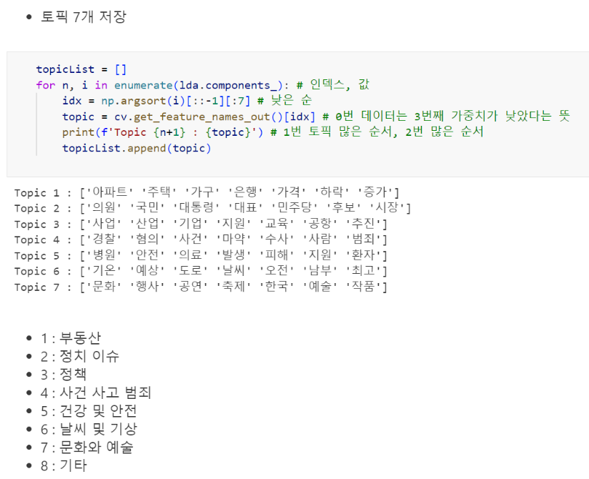
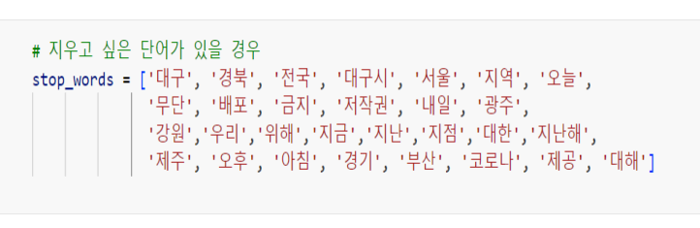
수행결과
모델 개요 - 주제분류모델
토픽 분류
부동산, 정치이슈, 정책, 사건사고 범죄,
건강 및 안전, 날씨 및 기상, 문화와 예술,
기타 7개의 토픽으로 분류
Stop_words
분류된 토픽을 보고 stop_words 에
지우고 싶은 단어를 추가하여 반복 실행

Slide 31
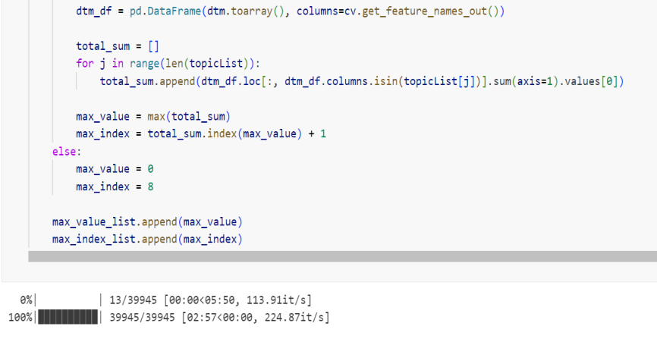
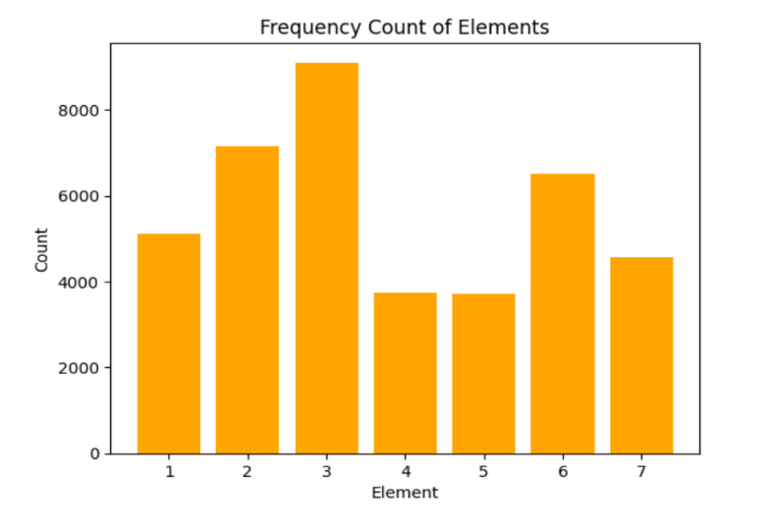
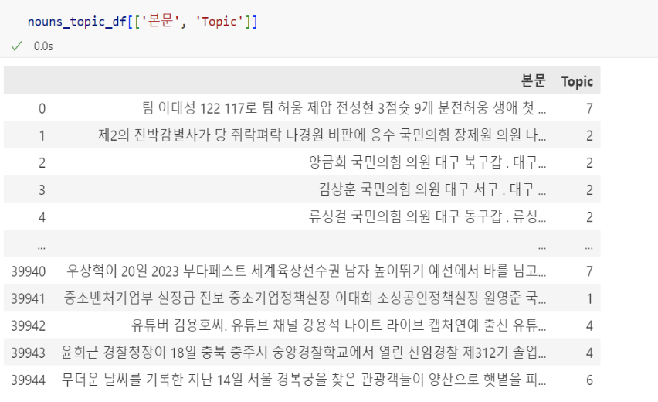
수행결과
모델 개요 - 주제분류모델
주제 분류 함수
빈도수 그래프
CounterVector
각 본문 열에 대해 주제를 분류하는 함수 생성
각 주제 별 빈도수에 대한 그래프
토픽 열을 Target 데이터로 하여
딥러닝 실행
TF-IDF는 토픽 분류 성능이 좋지
않아 CounterVectorizer 사용

Slide 32
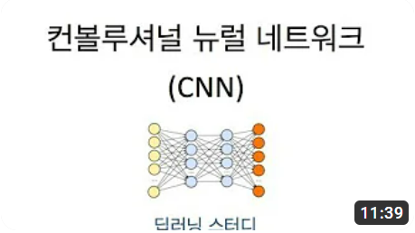
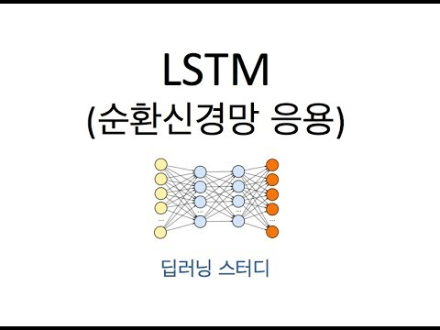
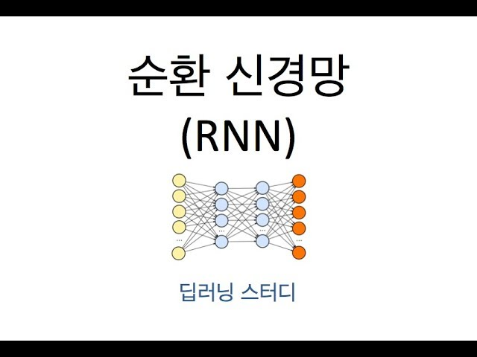
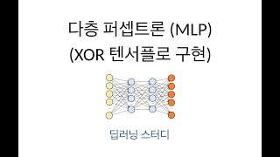
수행결과
모델 선정 이유 - 주제분류모델
Seqeuncy
Non_Seqeuncy
텍스트의 복잡한 의미 구조를 분석하기 용이
특징과 패턴을 효과적으로 분석
문맥의 의존성이 있는 텍스트 분석에 자주 사용
1차원 시퀀스의 로컬 패턴과 구조를 캡쳐해서 분석
문장안에 단어, 성분의 특징, 문장의 지역 정보 위주
텍스트 분석에 자주 사용

Slide 33
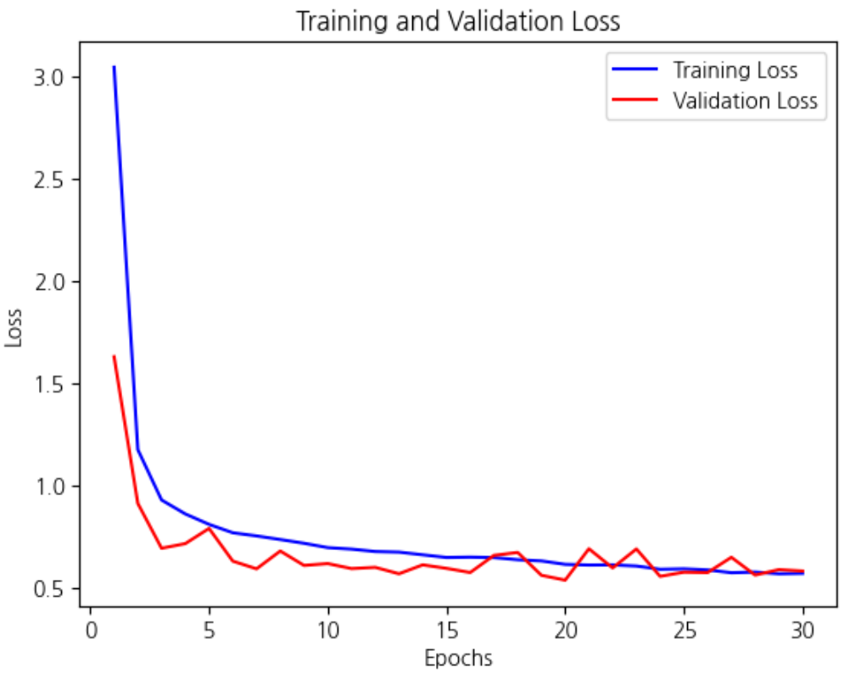
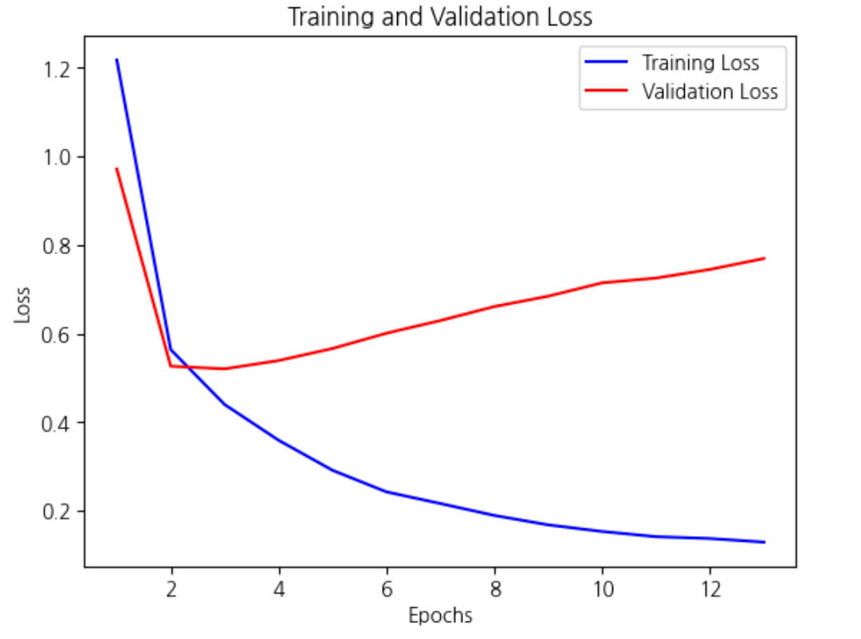
수행결과
모델 선정 및 분석 - 주제분류모델
LSTM
CNN
LSTM은 과적합 없이 모델이 잘 생성된 것을 볼 수 있는 반면 CNN은 과적합이 존재
따라서 CNN 모델이 더 가볍지만 오차율과 과적합으로 인해 LSTM 모델을 선택

Slide 34
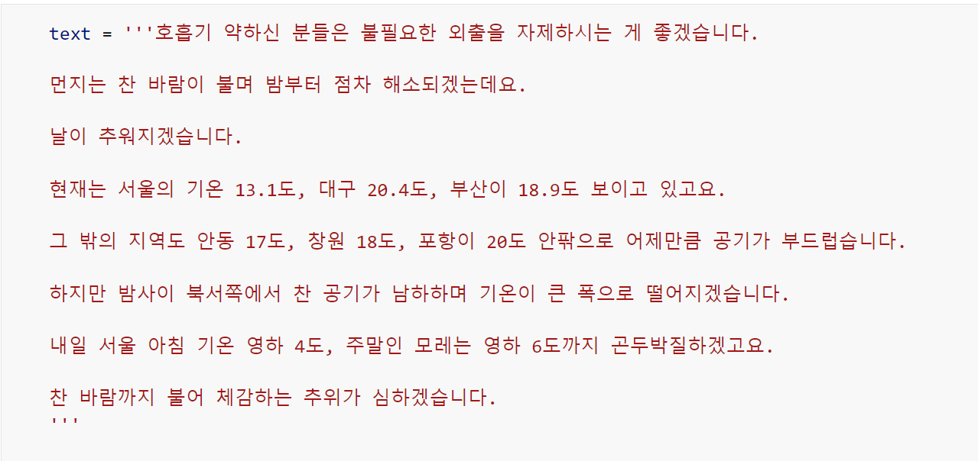
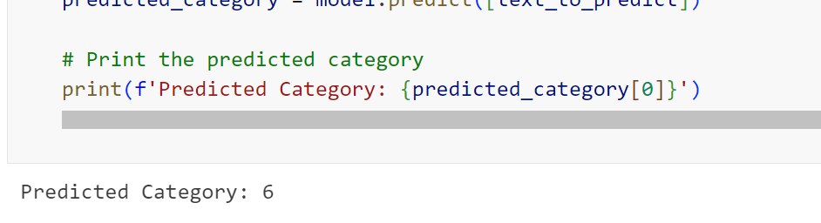
수행결과
모델 선정 및 분석 - 주제분류모델
LSTM 모델 선정
예측 결과 예시
텍스트를 확인하면 날씨 및 기상 토픽임을 확인
6:날씨 및 기상 카테고리로 본문의 토픽을
정확히 예측한 것을 볼 수 있음
Notes:
모델은 머신러닝 모델로 다항 로지스틱 회귀모델을 사용했고, 딥러닝 모델로는 lstm 모델을 사용했습니다.
다항 로지스틱 회귀모델의 성능 평가 결과는 0.8 정도로 좋은 성능을 보였고, lstm 모델도 validation accuracy가 0.7 정도로 성능이 나쁘지 않았지만
과적합이 발생하여 최종모델로 다항 로지스틱 회귀모델을 선정하였습니다.

Slide 35
Model 04
신뢰도분석모델

Slide 36
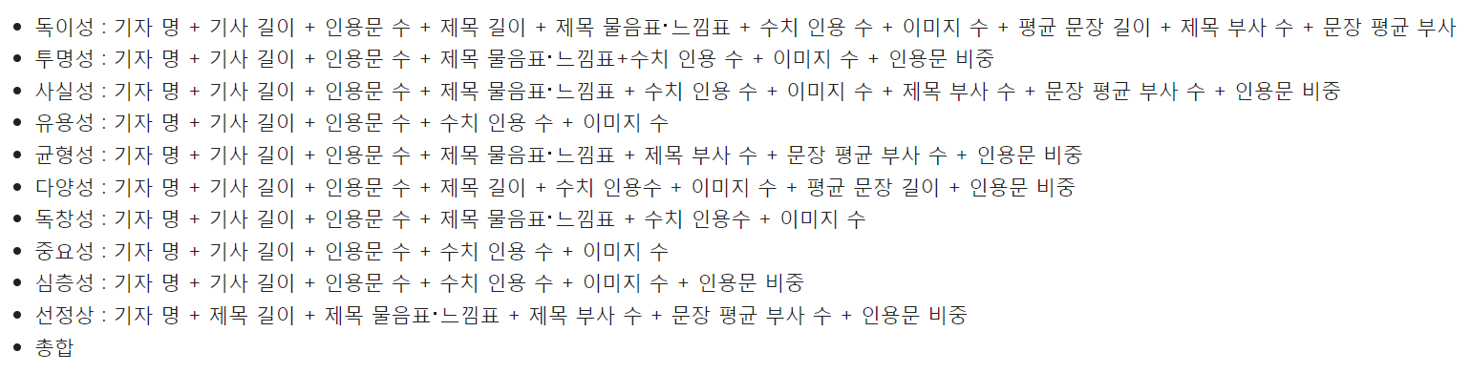
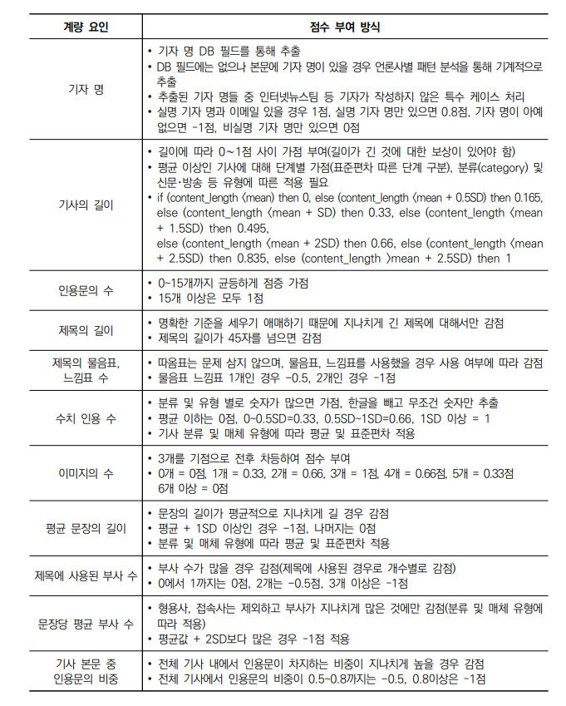
수행결과
모델 개요 - 신뢰도분석모델
논문 : 뉴스 기사 신뢰도 측정방안
(뉴스 트러스트 사례를 중심으로)
가치점수
본문, 내용을 통해 점수 환산
점수를 타겟으로 선정
본문, 내용을 특성으로 선정
딥러닝 모델 적합
참고 논문 : https://www.kpf.or.kr/front/research/selfDetail.do?seq=591492 75페이지~

Slide 37
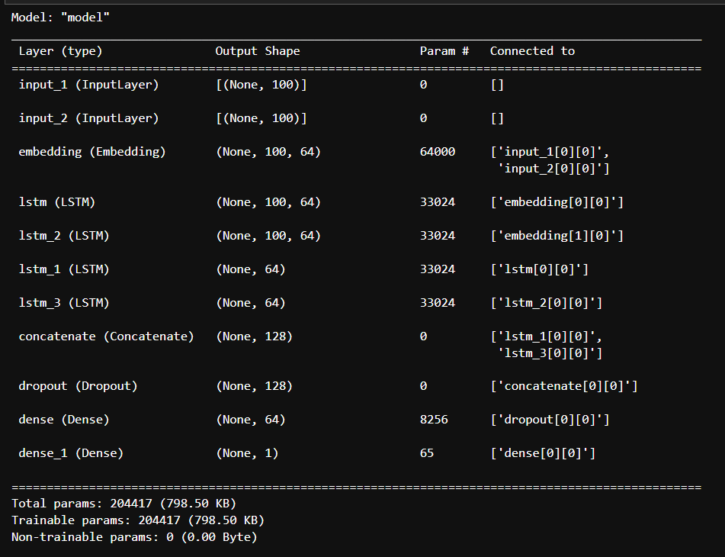
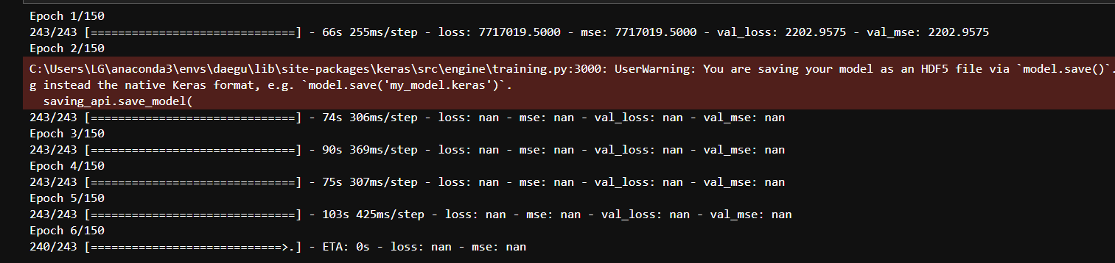
수행결과
모델 선정 및 분석 - 신뢰도분석모델
LSTM 모델정보
모델학습 결과
본문, 내용 2가지를 Input으로 받고
점수를 산출하는 선형 딥러닝 모델 생성
첫 학습 이후에는 모델 평가가 불가능하게
손실함수가 커짐에 따라 모델이 적합하지 않음

Slide 38
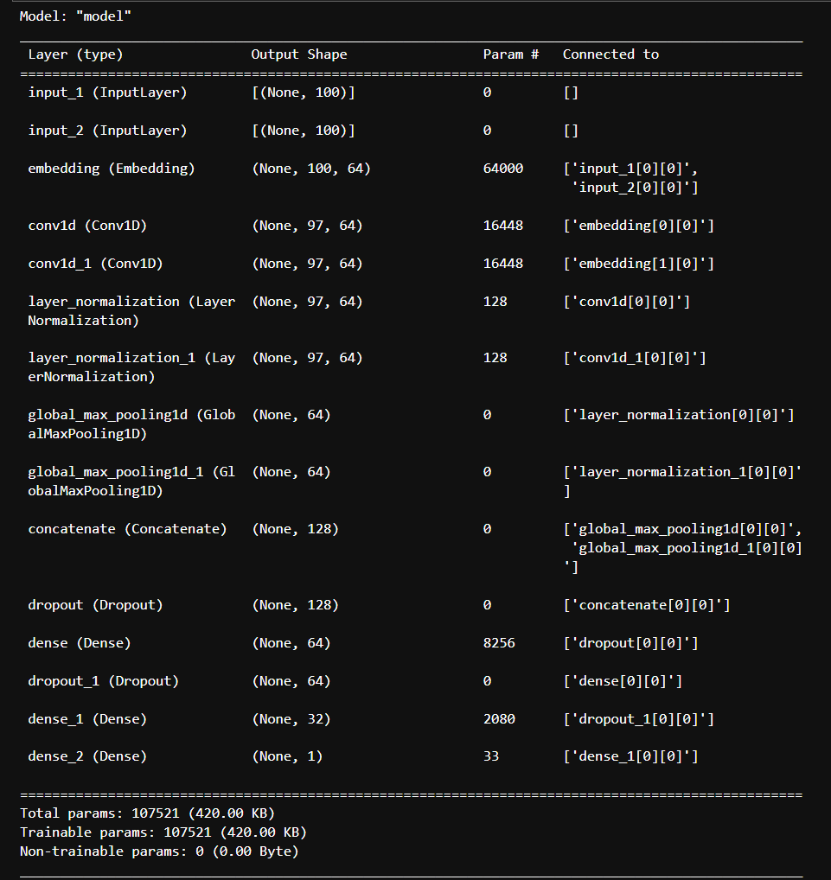
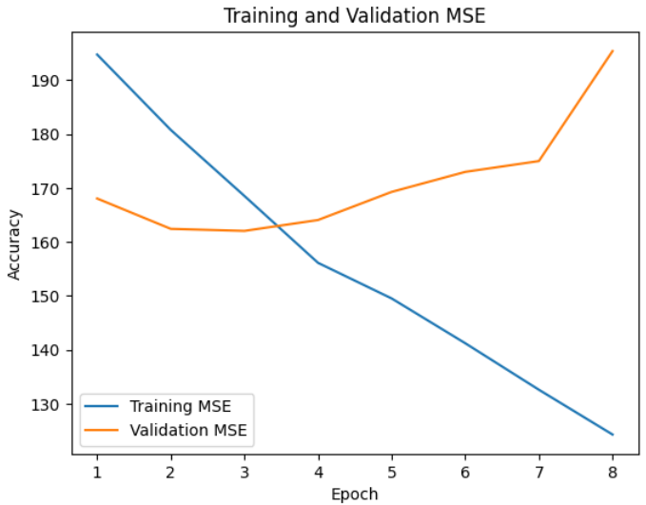
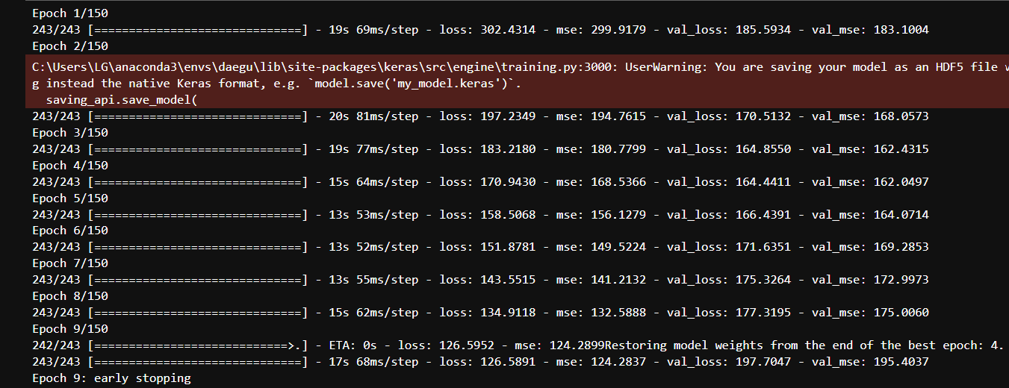
수행결과
모델 선정 및 분석 - 신뢰도분석모델
CNN 모델정보
모델학습 결과
데이터 값들의 특성을 중심으로 손실함수가 크지
않으므로 CNN모델이 적합한 것으로 판단
다만 모델학습이 반복 될 경우 과적합 되므로
과적합되지 않은 선에서 모델 학습 정지
새로운 데이터에서도 괜찮은 예측 결과를 가져옴

Slide 39
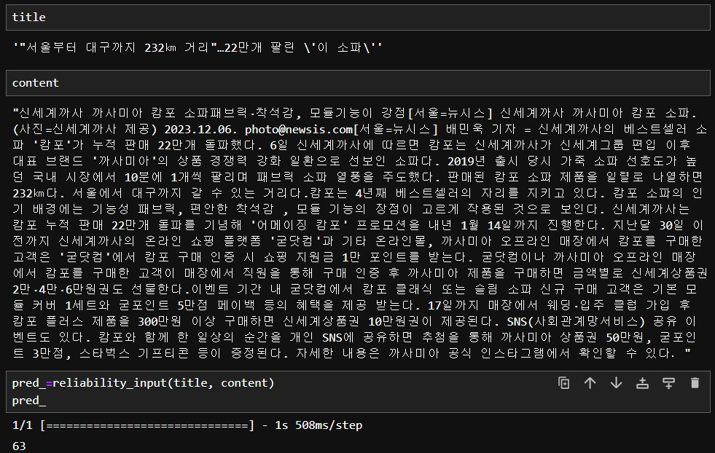
수행결과
모델 선정 및 분석 - 신뢰도분석모델
CNN 모델 선정
예측 결과 예시
CNN 모델이 LSTM 모델보다 해석 용이
하이퍼파라미터 조정 후 최적 모델 선정
예측 점수 결과 : 0~100점 사이로 집계
사용자들이 기사의 신뢰성을 보고 믿을만한지 판단 가능
예시 예측 결과 63점이 나온 것으로 확인

Slide 40
Client-Side
웹 서비스 구현

Slide 41


웹 서비스 구현
웹 서비스 – 시스템 구성도
Flask
HTML CSS
Templete 폴더 생성 후 HTML 파일을 넣어 웹 서버를 구축
Static 폴더에 CSS, JS 파일을 넣어 웹 서버에 렌더링
JavaScript 활용한 웹 페이지 애니메이션 구현
HTML과 CSS를 활용하여 웹 서비스 기능 구현

Slide 42


웹 서비스 구현
웹서비스 – 웹 구상도
데이터 셋
Back FrameWork
파이썬
Flask
Front FrameWork
JavaScript
Web Design FrameWork
HTML
CSS

Slide 43
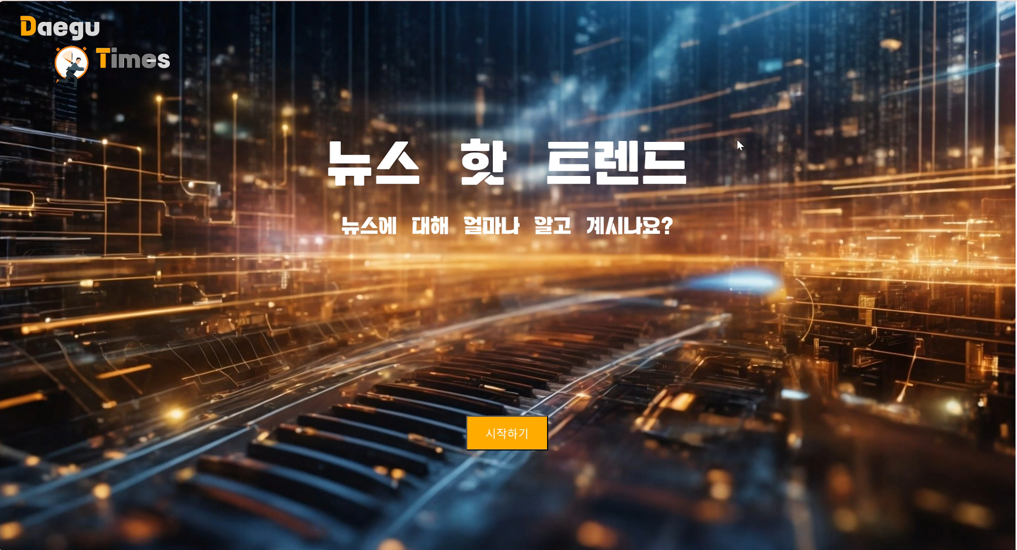
수행결과
웹서비스 - 시연동영상

Slide 44
KDT 빅데이터-AI 양성과정
자체평가
한계점 및 개선사항

Slide 45
자체평가
자체 평가 및 의견 – 한계점 및 개선사항
NER Tagging
모델 퀄리티
Tagging을 활용한 키워드(인물, 기관)
현재 행보 추적 기능 구현 추가 예정
모델링 과정에서 다양한 벡터화 방법과
모델학습기법을 사용했어야 했지만,
실증랩실 사용 제한과 시간적인 문제로
모델생성의 한계
한계점 및
개선사항
기사의 퀄리티 차이
신문사마다 기사의 양과 퀄리티
차이로 모델링 전 전처리 과정의
어려움
대한민국 전 지역 상용화
대구 지역에서 벗어나
전국의 뉴스데이터로 확대 가능

Slide 46

Daegu
Times
imc
h
a
n
k
, You

